Slide 1
HDFS

Slide 2
分布式文件系统
分布式文件系统（Distributed File System，DFS）是指文件系统管理的物理存储资源不一定直接连接在本地节点上，而是通过计算机网络与节点相连。

Slide 3
分布式文件系统
分布式文件系统是基于Master/Slave模式，通常一个分布式文件系统提供多个供用户访问的服务器。
分布式文件系统一般都会提供备份和容错的功能
分布式文件系统一般都会基于操作系统的本地文件系统

Slide 4
分布式文件系统
传统文件系统最大的问题是容量和吞吐量的限制
多用户、多应用的并行读写是分布式文件系统产生的根源
一块硬盘的读写性能，比不上多块硬盘的读写性能
1HDD=75M/sec
1000 HDDs=75G/sec
扩充存储空间的成本低廉
可提供冗余备份
可以为分布式计算提供基础

Slide 5
分布式文件系统结构
分布式文件系统在物理结构上是由计算机集群中的多个节点构成的，这些节点分为两类，一类叫“主节点”(Master Node)或者也被称为“名称结点”(NameNode)，另一类叫“从节点”（Slave Node）或者也被称为“数据节点”(DataNode)
NameNode
DataNode
DataNode
DataNode
DataNode
DataNode

Slide 6
什么是HDFS
HDFS
Hadoop Distributed File System
Goug Cutting/Luncene /GFS
HDFS是一个使用Java实现的、分布式的、可横向扩展的文件系统
HDFS是Hadoop核心组件

Slide 7
HDFS的体系结构
HDFS采用了主从（Master/Slave）结构模型，一个HDFS集群包括一个名称节点（NameNode）和若干个数据节点（DataNode）。名称节点作为中心服务器，负责管理文件系统的命名空间及客户端对文件的访问。集群中的数据节点一般是一个节点运行一个数据节点进程，负责处理文件系统客户端的读/写请求，在名称节点的统一调度下进行数据块的创建、删除和复制等操作。每个数据节点的数据实际上是保存在本地Linux文件系统中的

Slide 8
HDFS设计目标
大数据集(大文件）
HDFS适合存储大量文件，总存储量可以达到PB/EB
HDFS适合存储文件，单个文件大小一般在几百M
文件数据适中
基于廉价的普通硬件，可以容忍硬件出错
系统中的某一台或者几台电脑出现故障
简单的一致性模型
HDFS应用程序需要1次写入，多次读取文件的访问模式
顺序的数据流访问
HDFS适合用于处理批量数据，而不适合于随机定位访问
侧重高吞吐量的数据访问，可以容忍数据访问的高延迟
为把“计算”移动到“数据”，提供基础和便利

Slide 9
HDFS的优点
高容错性
数据自动保存多个副本
副本丢失后，自动恢复
适合批处理
移动计算而非数据
数据位置暴露给计算框架
适合大数据处理 （百度网盘）
GB 、TB 、甚至PB 级数据
百万规模以上的文件数量
10K+ 节点
可构建在廉价机器上
通过多副本提高可靠性
提供了容错和恢复机制

Slide 10
HDFS的缺点
不适合低延迟数据访问
寻址时间长，适合读取大文件
低延迟与高吞吐率
不适合小文件存取
占用NameNode 大量内存
寻道时间超过读取时间
并发写入、文件随机修改
一个文件只能有一个写者
仅支持append(日志）
不允许修改文件

Slide 11
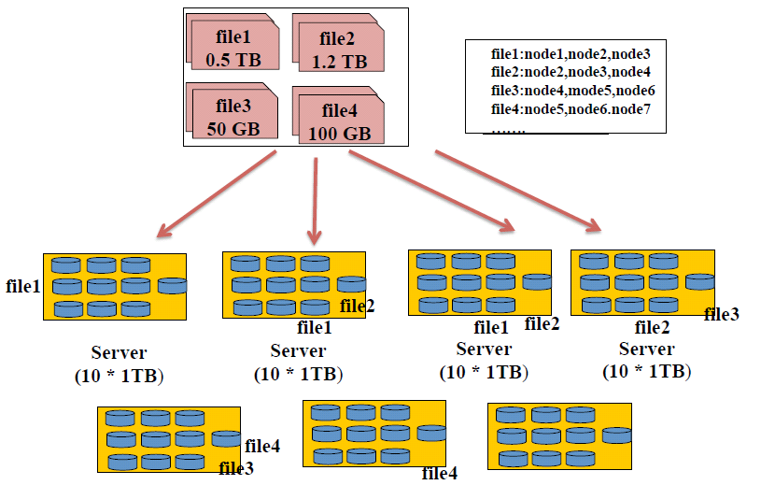
分布式文件系统的一种实现方式

Slide 12
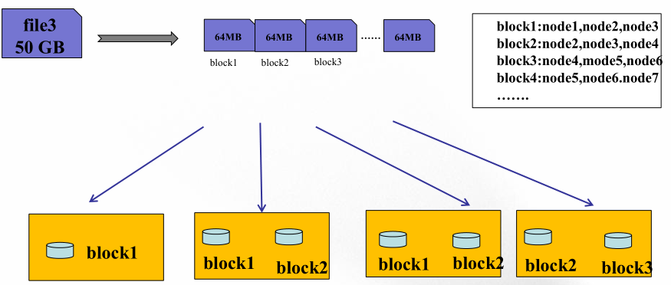
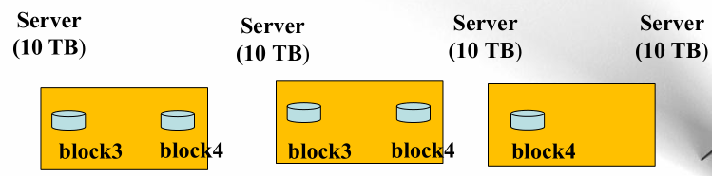
如何存储-HDFS设计思想
容错

Slide 13
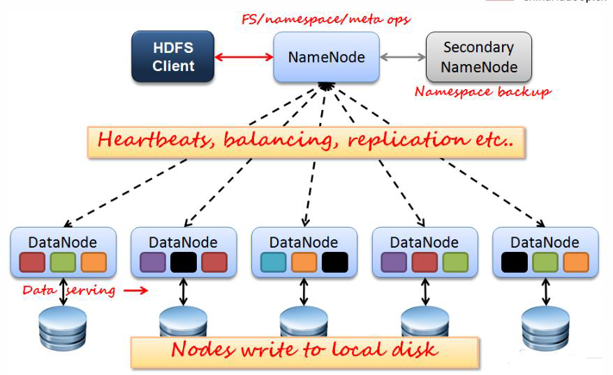
HDFS架构

Slide 14
HDFS的核心概念
Block（块）
NameNode
DataNode
元数据
客户端

Slide 15
Block的概念
文件被切分成固定大小的数据块
默认数据块大小为128MB(hadoop2.x ）
若文件大小不到128MB ，则单独存成一个block
一个文件存储方式
按大小被切分成若干个block ，存储到不同节点上
默认情况下每个block都有三个副本（平等）

Slide 16
NameNode
NameNode是用来管理文件系统命名空间的组件
一个HDFS集群可以只有一台NameNode
一个HDFS集群只有一个命名空间，一个根目录
NameNode上存放了HDFS的元数据
一个HDFS集群只有一份元数据
元数据保存在NameNode的内存中，以便快速查询
（元数据：描述数据的数据）

Slide 17
NameNode
NameNode（NN）
NameNode主要功能：接受客户端的读写服务
NameNode保存metadata信息包括
文件ownership和permissions
文件包含哪些块
Block保存在哪个DataNode（由DataNode启动时上报）
NameNode的metadate信息在启动后会加载到内存
metadata存储到磁盘文件名为”
fsimage：元数据镜像文件
保存文件系统的目录树
edits：记录对文件的操作日志
上传文件时会修改edits文件
内存中的数据是最完整的
写内存时，同时写edits文件

Slide 18
NameNode
NameNode两个重要文件
fsimage：元数据镜像文件（保存文件系统的目录树）
edits：元数据操作日志（针对目录树的修改操作），被写入共享存储系统中 ，比如NFS、JournalNode
元数据镜像内存中保存一份最新的
内存中的镜像=fsimage+edits
合并fsimage与edits
Edits文件过大将导致NameNode重启速度慢
Standby Namenode负责定期合并它们

Slide 19
DataNode
文件被切分成固定大小的数据块
默认数据块大小为128MB(Hadoop2.x)
一个文件存储方式
按大小被切分成若干个block ，存储到不同节点上
默认情况下每个block都有三个副本
Block大小和副本数通过Client端上传文件时设置，文件上传成功后副本数可以变更，Block Size不可变更

Slide 20
DataNode（DN）
DataNode
存储数据（Block）
启动DN线程的时候会向NN汇报block信息
通过向NN发送心跳保持与其联系（3秒一次），如果NN 10分钟没有收到DN的心跳，则认为其已经lost，并copy其上的block到其它DN
Block size是逻辑空间，比如一个100M文件，分为2个Block，第二个不会占到128M

Slide 21
SecondaryNameNode（SNN）
SNN的作用：
SNN不是NN的备份（但可以做备份）
它的主要工作是帮助NN合并edits ，减少NN启动时间。
SNN执行合并时机
根据配置文件设置的时间间隔fs.checkpoint.period 默认3600秒
根据配置文件设置edits log大小 fs.checkpoint.size 规定edits文件的最大值默认是64MB
为什么在SNN上执行：耗时，所以在SNN进行

Slide 22
SNN
SNN：NameNode高可用时没有SNN
HA支持动态增加DataNode

Slide 23
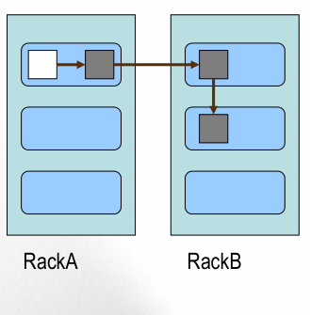
Block的副本放置策略
第一个副本：放置在上传文件的DN；如果是集群外提交，则随机挑选一台磁盘不太满，CPU不太忙的节点。
–第二个副本：放置在于第一个副本不同的 机架的节点上。
–第三个副本：与第二个副本相同机架的节点。
–更多副本：随机节点

Slide 24
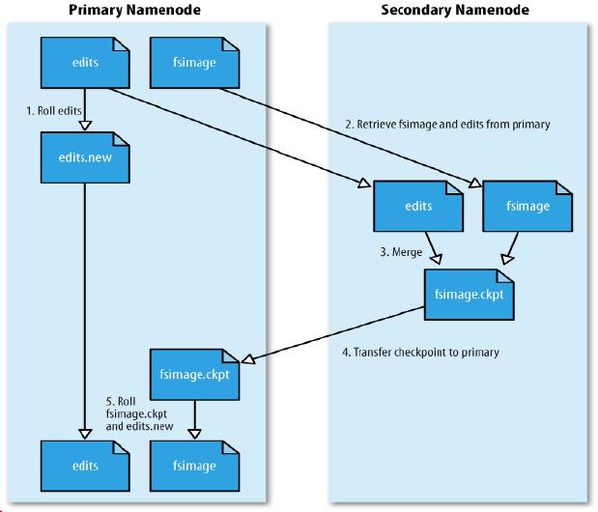
SNN合并流程

Slide 25
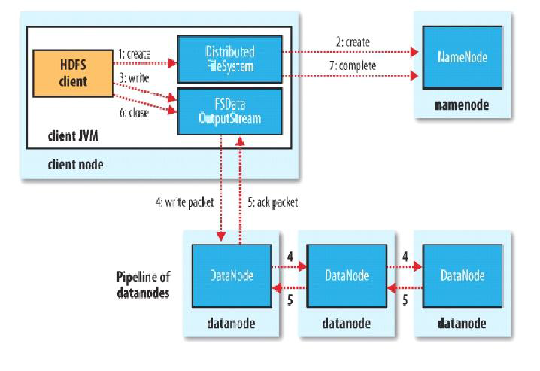
HDFS写流程
Notes:
Namenode接受用户的读写请求。最终namenode会把写的信息写到edits中
把文件的大小，用户名，文件名称传给namenode
Namenode会查看用户名有没有权限
如果有存在就无法写
如果没有就告诉namenode关于datanode的位置
开始写
每次写64k packet
Datanode之间相互拷贝

Slide 26
HDFS创建文件流程
客户端
客户端请求NameNode在命名空间中建立新的文件元信息
如果不能创建文件则NameNode会返回失败
文件已存在
资源不足
如创建成功，客户端得到此文件的写保护锁
NameNode
Namenode检查集群和文件状态
创建写保护锁保证只有一个客户端在操作该文件
建立该文件的元信息
把创建文件这个事件加入edits
为该文件分配块，以及块的冗余备份位置

Slide 27
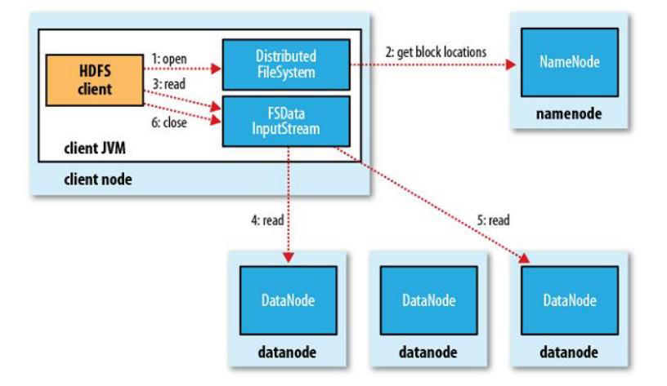
HDFS读文件

Slide 28
HDFS文件权限
与Linux文件权限类似
r: read; w:write; x:execute，权限x对于文件忽略，对于文件夹表示是否允许访问其内容
如果Linux系统用户zhangsan使用hadoop命令创建一个文件，那么这个文件在HDFS中owner就是zhangsan。

Slide 29
安全模式
namenode启动的时候，首先将映像文件(fsimage)载入内存，并执行编辑日志(edits)中的各项操作。
一旦在内存中成功建立文件系统元数据的映射，则创建一个新的fsimage文件(这个操作不需要SecondaryNameNode)和一个空的编辑日志。
此刻namenode运行在安全模式。即namenode的文件系统对于客户端来说是只读的。(显示 目录，显示文件内容等。写、删除、重命名都会失败)。
在此阶段Namenode收集各个datanode的报告，当数据块达到最小副本数以上时，会被认 为是“安全”的， 在一定比例（可设置）的数据块被确定为“安全”后，再过若干时间，安全模式结束
当检测到副本数不足的数据块时，该块会被复制直到达到最小副本数，系统中数据块的位 置并不是由namenode维护的，而是以块列表形式存储在datanode中。

Slide 30
HDFS访问方式
HDFS Shell命令
HDFS Java API
HDFS 其他语言编程API
使用thrift实现
支持C++、Python、php、C#等语言

Slide 31
HDFS Shell命令—文件操作命令
hdfs dfs
查看有哪些命令
HDFS基本命令
Hdfs dfs –chmod 777 /
hdfs dfs -mkdir /usr
hdfs dfs -du -h /user （查看文件大小）
上传文件
hdfs dfs –put …
下载文件
hdfs dfs -get /data/jk/test1.txt /opt/software/
显示文件
hdfs dfs –ls /

Slide 32
HDFS Shell命令—管理脚本
在sbin目录下
start-all.sh
start-dfs.sh
start-yarn.sh
hadoop-deamon(s).sh
单独启动某个服务
hadoop-deamon.sh start namenode
hadoop-deamons.sh start namenode（通过SSH登录到各个节点）

